Slide 1
আজকের গণিত ক্লাসে সবাইকে
স্বাগতম

Slide 2
শিক্ষক পরিচিতি
উজ্বল কুমার মাজুমদার
সহকারী শিক্ষক
বড়বামনদহ স: প্রা: বিদ্যালয়
কোটচাঁদপুর, ঝিনাইদহ।

Slide 3
পাঠ পরিচিতি
শ্রেণিঃ পঞ্চম
বিষয়ঃ গণিত
অধ্যায়ঃ দশম(জ্যামিতি)
পাঠের শিরোনামঃ চতুর্ভুজ
পাঠ্যাংশঃ আয়ত ও বর্গ ।
সময়ঃ ৪০ মিনিট

Slide 4
শিখনফলঃ
29.1.1 আয়ত ও বর্গের আকৃতি অনুসারে পৃথক পৃথক ভাবে সাজাতে পারবে।
29.3.1 আয়ত ও বর্গের বৈশিষ্ট্য সম্পর্কে জানবে এবং এদের পার্থক্য চিহ্নিত করতে পারবে।

Slide 5
নিচের চিত্রগুলি দেখ ও চিন্তা করে উত্তর দাও।
১। চিত্র গুলোর নাম কী?
উত্তরঃ চতুর্ভুজ
২। এখানে কয় ধরণের চতুর্ভুজ আছে?
উত্তরঃ দুই ধরণের।

Slide 6
দুই ধরনের চিত্রগুলো আলাদা করি ও পার্থক্য খুজে বের করি।
বাহু ও কোন বিবেচনায় চিত্র গুলি কী ধরণের?
বাহু ও কোন বিবেচনায় চিত্র গুলি কী ধরণের?
এদের বিপরীত বাহু সমান ও কোন গুলি সমকোন।
এদের সবকয়টি বাহু সমান ও কোন গুলি সমকোন।
এদেরকে কী বলে?
আয়ত
এদেরকে কী বলে?
বর্গ

Slide 7
আজকের পাঠ
আয়ত
বর্গ
ও

Slide 8
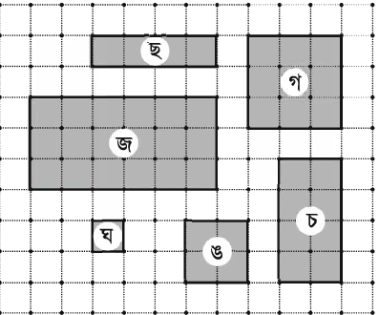
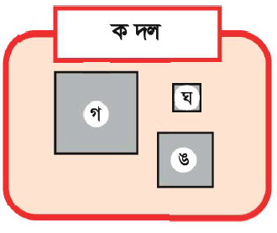
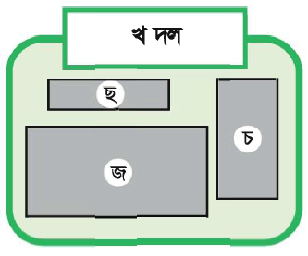
আমরা নিচের আকৃতিগুলো লক্ষ্য করিঃ
এখানে কত রকম আকৃতি রয়েছে?
দুই রকমের
কী কী ?
আয়ত ও বর্গ
আমরা ক ও খ দলে ভাগ হয়ে আকৃতিগুলো আলাদা করিঃ
ক দল বর্গাকৃতি
খ দল আয়তাকৃতি

Slide 9
জেনে নেইঃ
আয়ত কাকে বলে?
উত্তরঃযে চতুর্ভুজের চারটি কোনই সমকোন তাকে আয়ত বলে।
বর্গ কাকে বলে?
উত্তরঃ যে আয়তের চারটি বাহু সমান তাকে বর্গ বলে।
তাহলে আমরা বলতে পারি প্রত্যেকটি বর্গই একটি আয়ত।

Slide 10
আয়তের বৈশিষ্ট্যঃ ১
ক
ঘ
3 সেমি
৩ সেমি
৪ সেমি
৯০°
খ
গ
৪ সেমি
চিত্রে, কখগঘ একটি আয়ত।
অঙ্কিত চিত্রের বৈশিষ্ট্যঃ
কখ বাহু = গঘ বাহু = ৩ সেমি এবং খগ বাহু = ঘক বাহু = 4 সেমি।
কখ বাহু = গঘ বাহু এবং খগ বাহু = ঘক বাহু অর্থাৎ আয়তের বিপরীত বাহু সমান।

Slide 11
আয়তের বৈশিষ্ট্যঃ 2
ক
ক
ঘ
৩ সেমি
৯০°
খ
খ
গ
৪ সেমি
চিত্রে, কখগঘ একটি আয়ত।
অঙ্কিত চিত্রের বৈশিষ্ট্যঃ
কখ বাহু ও গঘ বাহু এবং খগ বাহু ও ঘক বাহু পরস্পর সমান্তরাল।

Slide 12
আয়তের বৈশিষ্ট্যঃ ৩
ক
ঘ
৩ সেমি
৯০°
৯০°
খ
গ
৪ সেমি
চিত্রে, কখগঘ একটি আয়ত।
অঙ্কিত চিত্রের বৈশিষ্ট্যঃ
কখগ = ৯০° খগঘ = ৯০° গঘক = ৯০° ঘকখ = ৯০°।
অর্থাৎ আয়তের প্রত্যেকটি কোন সমকোন বা ৯০°

Slide 13
বর্গের বৈশিষ্ট্যঃ ১
৪ সেমি
ক
ঘ
৪ সেমি
৪ সেমি
৪ সেমি
৯০°
খ
গ
৪ সেমি
চিত্রে, কখগঘ একটি বর্গ।
অঙ্কিত চিত্রের বৈশিষ্ট্যঃ
কখ বাহু = খগ বাহু = গঘ বাহু = ঘক বাহু = 4 সেমি।
অর্থাৎ বর্গের প্রত্যেকটি বাহু সমান।

Slide 14
বর্গের বৈশিষ্ট্যঃ২
৪ সেমি
ক
ঘ
৪ সেমি
৪ সেমি
৯০°
খ
গ
৪ সেমি
চিত্রে, কখগঘ একটি বর্গ।
অঙ্কিত চিত্রের বৈশিষ্ট্যঃ
কখ বাহু ও গঘ বাহু এবং খগ বাহু ও ঘক বাহু পরস্পর সমান্তরাল।
অর্থাৎ বর্গের বিপরীত বাহু সমান ও সমান্তরাল।

Slide 15
বর্গের বৈশিষ্ট্যঃ৩
ক
৪ সেমি
ঘ
৪ সেমি
৪ সেমি
৯০°
৯০°
খ
গ
৪ সেমি
চিত্রে, কখগঘ একটি বর্গ।
অঙ্কিত চিত্রের বৈশিষ্ট্যঃ
কখগ = ৯০° খগঘ = ৯০° গঘক = ৯০° ঘকখ = ৯০°।
অর্থাৎ বর্গের প্রত্যেকটি কোন সমকোন বা ৯০°

Slide 16
আয়ত ও বর্গের বৈশিষ্ট্য সমূহ।
ক
ঘ
ক
ঘ
খ
গ
চিত্রে, কখগঘ একটি আয়ত।
খ
গ
চিত্রে, কখগঘ একটি বর্গ।
আয়তের বৈশিষ্ট্যঃ
১। আয়তের বিপরীত বাহু পরস্পর সমান।
২। আয়তের বিপরীত বাহু পরস্পর সমান্তরাল।
৩। আয়তের প্রত্যেকটি কোন সমকোন।
বর্গের বৈশিষ্ট্যঃ
১। বর্গের প্রত্যেকটি বাহু পরস্পর সমান।
২। বর্গের বিপরীত বাহু পরস্পর সমান।
২। বর্গের বিপরীত বাহু পরস্পর সমান্তরাল।
৩। বর্গের প্রত্যেকটি কোন সমকোন।
আয়তের সবকয়টি বৈশিষ্ট্যই বর্গের মধ্যে বিদ্যমান। তাই বর্গও একটি আয়ত।

Slide 17
দলীয় কাজ
শিক্ষার্থীদের ক ও খ দলে ভাগ করে নিচের চিত্র গুলি আলাদা করতে বলবো
ক দল
খ দল

Slide 18
পাঠ্য বই সংযোগ
তোমাদের পাঠ্য বইয়ের ১0১ এবং ১০২ নং পৃষ্ঠা খোল এবং মনোযোগ সহকারে পড়।

Slide 19
মূল্যায়ন
প্রত্যেকে নিজ নিজ খাতায় সঠিক উত্তরটি লেখ।
২। আয়তের একটি কোনের পরিমাপ কত ডিগ্রী ?
১। বর্গের কয়টি বাহু সমান?
(ক) একটি
(খ) তিনটি
(ক) ৯০°
(খ) ১২০°
(গ) চারটি
(ঘ) দুইটি
(ঘ) ৩৬০°
(গ) ১৮০°

Slide 20
দলীয় কাজঃ
1। আয়তের দুটি বৈশিষ্ট্য লেখ।
২। বর্গের দুটি বৈশিষ্ট্য লেখ।
উত্তরঃ
১। আয়তের বিপরীত বাহু সমান।
২। আয়তের চারটি কোন সমকোন।
উত্তরঃ
১। বর্গের প্রত্যেকটি বাহু সমান।
২। বর্গের চারটি কোন সমকোন।

Slide 21
বাড়ির কাজ
একটি আয়ত ও একটি বর্গ অংকন করে আনবে।

Slide 22
ধন্যবাদ সকলকে

